Slide 1
sp-14. ニュートン法
（Scheme プログラミング）
URL: https://www.kkaneko.jp/pro/scheme/index.html
金子邦彦

Slide 2
アウトライン
14-1 ニュートン法
14-2 パソコン演習
14-3 課題

Slide 3
14-1 ニュートン法

Slide 4
本日の内容
ニュートン法による非線形方程式の求解
x₀, x₁, x₂ ... の収束の様子を観察し，ニュートン法の理解を深める
ニュートン法で，解が求まらない場合がありえることを理解する

Slide 5
x³ – 6x²+11x –6
解
解
解
x

Slide 6
x
関数上の点
関数上の点を，１つ選ぶ

Slide 7
接線
x
接線を引く
関数上の点

Slide 8
接線
接線と
x 軸の交点
x
解
接線と x 軸の交点は，解の１つに近い（と望むことができる）
関数上の点

Slide 9
接線と
x 軸の交点
(a - f(a)/f '(a), 0)
接線 y = f '(a)(x - a) + f(a)
x
関数上の点 から
接線と x 軸の交点
が求まる
関数上の点 (a, f(a))

Slide 10
ニュートン法
初期近似値 x₀ から出発
反復公式
を繰り返す
x₁, x₂, x₃ ... は，だんだんと解に近づいていく（と望むことができる）

Slide 11
ニュートン法
初期近似値 x₀ から出発
反復公式
を繰り返す
x₁, x₂, x₃ ... は，だんだんと解に近づいていく（と望むことができる）
これは，点（x_{i}, f(x_{i}) ）における 接線と，
x軸 (y=0) との交点 (x_{i+1}, 0) を求めている

Slide 12
接線と x 軸の交点 (0.54545454..., 0)
x₁ = 0.54545454...
x
関数上の点 (0, -6)
x₀ = 0

Slide 13
接線と x 軸の交点 (0.84895321..., 0)
x₂ = 0.84895321...
x
関数上の点 (0.54545454..., -1.62283996...)
x₁ = 0.54545454...

Slide 14
接線と x 軸の交点 (0.97467407..., 0)
x₃ = 0.97467407...
x
関数上の点 (0.84895321..., -0.37398512...)
x₂ = 0.84895321...

Slide 15
接線と x 軸の交点 (0.99909154..., 0)
x₃ = 0.999909154...
x
関数上の点 (0.97460407..., -0.052592310...)
x₃ = 0.97467407...

Slide 16
ニュートン法の例
f(x) = x³ – 6x²+11x –6, x₀ = 0 では：
x₀ = 0
f(x₀) = -6, f '(x₀) = 11
⇒ x₁ = x₀ - f(x₀)/f '(x₀) = 0.54545454...
x₁ = 0.54545454...
f(x₁) = -1.62283996..., f '(x₁) = 5.3471074...
⇒ x₂ = x₁ - f(x₁)/f '(x₁) = 0.84895321...
x₂ = 0.84895321...
f(x₂) = 0.37398512..., f '(x₂) = 2.9747261...
⇒ x₃ = x₂ - f(x₂)/f '(x₂) = 0.97460407...

Slide 17
どうやって計算を終了するか
「反復公式」を繰り返すのだが
⇒ いつ止めたらいいのか？
・ 決定打は無いのだが，今日の授業では次のやり方で
行ってみる
ある小さな正の数δに対して
となった時点で計算を終了し x_{n} を解とする

Slide 18
Scheme での多項式の書き方
「+」では，足したいものを３つ以上並べてもよい
例） 2x² - 3x - 1
(+ (* 2 x x)
(* -3 x)
-1))

Slide 19
14-2 パソコン演習

Slide 20
パソコン演習の進め方
資料を見ながら，「例題」を行ってみる
各自，「課題」に挑戦する
自分のペースで先に進んで構いません

Slide 21
DrScheme の使用
DrScheme の起動
プログラム → PLT Scheme → DrScheme
今日の演習では「Intermediate Student」
に設定
Language
→ Choose Language
→ Intermediate Student
→ Execute ボタン

Slide 22
例題１．ニュートン法による 非線形方程式の解
非線型方程式 f(x) = 0 をニュートン法で解く関数 newton を作り，実行する
方程式: f
初期近似値： x₀

Slide 23
「例題１．ニュートン法による非線形方程式の解」の手順 (1/2)
次を「定義用ウインドウ」で，実行しなさい
入力した後に，Execute ボタンを押す
;; d/dx: (number->number) number number -> number
;; inclination of the tangent
(define (d/dx f x h)
(/ (- (f (+ x h)) (f (- x h)))
(* 2 h)))
(define (is-good? f guess delta)
(< (abs (f guess)) delta))
(define (improve f guess)
(- guess (/ (f guess) (d/dx f guess 0.0001))))
;; newton: (number->number) number number number -> number
(define (newton f guess delta number)
(cond
[(or (is-good? f guess delta)
(< number 0)) guess]
[else (newton f (improve f guess) delta (- number 1))]))
(define (f2 x)
(+ (* x x x) (* -6 x x) (* 11 x) -6))

Slide 24
「例題１．ニュートン法による非線形方程式の解」の手順 (2/2)
2. その後，次を「実行用ウインドウ」で実行しなさい
(newton f2 #i0 0.00001 10000)
☆ 次は，課題に進んでください

Slide 25
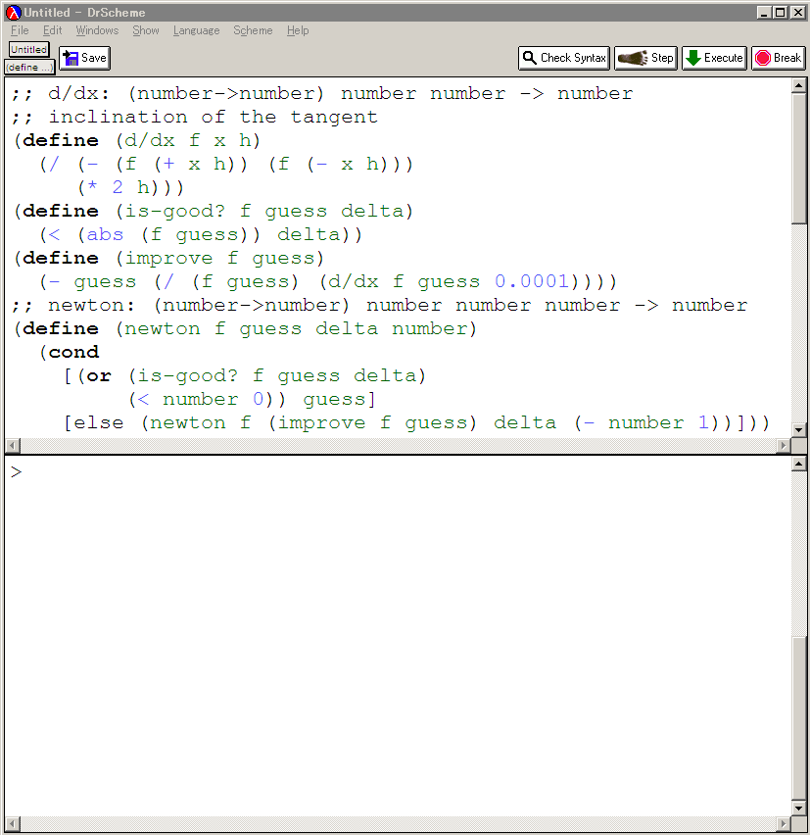
まず，関数 newton
などを定義している

Slide 26
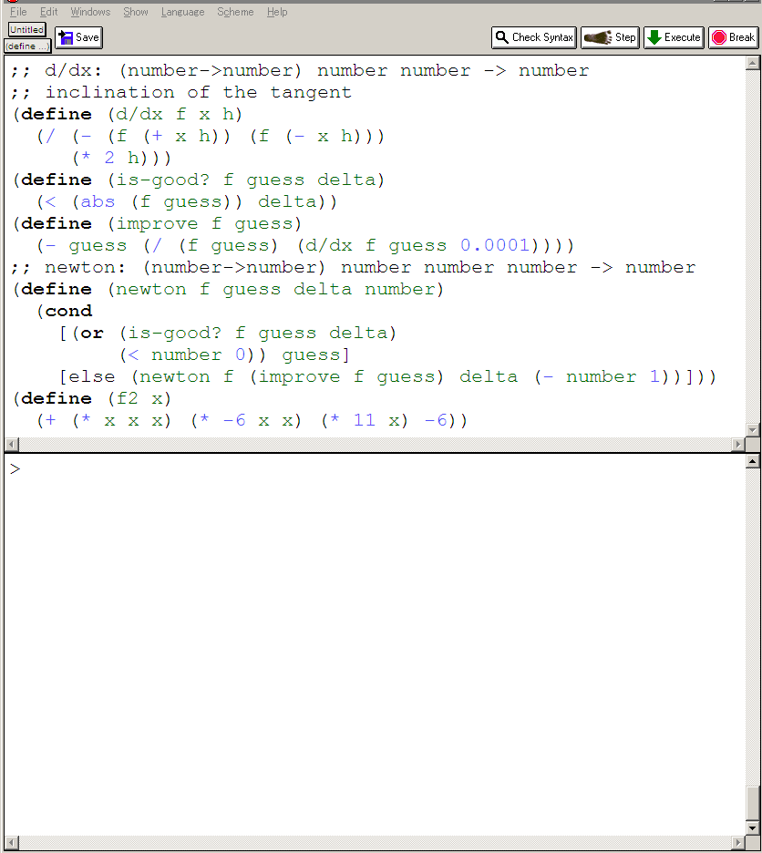
次に関数 f2 を定義している
(define (f2 x)
(+ (* x x x) (* -6 x x) (* 11 x) -6))

Slide 27
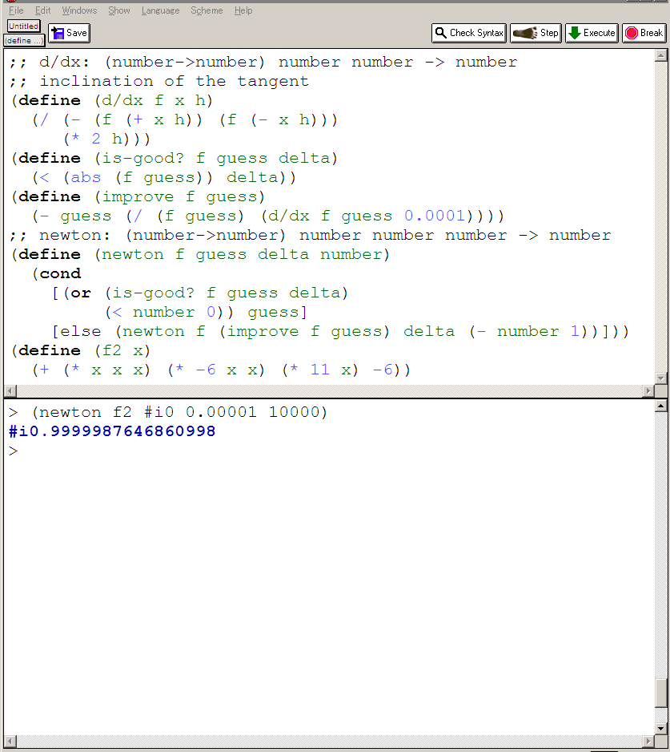
これは，
(newton f2 #i0 0.00001 10000)
と書いて，guess の値を #i0 に,
delta の値を 0.0001 に，
number の値を 10000 に
f を f2 に設定しての実行
実行結果である
「#i0.9999987646860998」
が表示される

Slide 28
newton の入力と出力
f2
#i1
0.00001
10000
f2 = 0 の近似解
の１つ
newton
入力
出力
入力は１つの関数と，
３つの数値
出力は数値
newton は，関数を入力とするような関数
（つまり高階関数）

Slide 29
;; d/dx: (number->number) number number -> number
;; inclination of the tangent
(define (d/dx f x h)
(/ (- (f (+ x h)) (f (- x h)))
(* 2 h)))
(define (is-good? f guess delta)
(< (abs (f guess)) delta))
(define (improve f guess)
(- guess (/ (f guess) (d/dx f guess 0.0001))))
;; newton: (number->number) number number number -> number
(define (newton f guess delta number)
(cond
[(or (is-good? f guess delta)
(< number 0)) guess]
[else (newton f (improve f guess) delta (- number 1))]))

Slide 30
ニュートン法の注意点
初期近似値の決め方
初期近似値によって，求まる解が変わってくる
求まる解は，あくまでも「近似解」
例：この例題では
#i0.9999987646860998
→ #i 付きの近似計算で十分
虚数解は求まらない

Slide 31
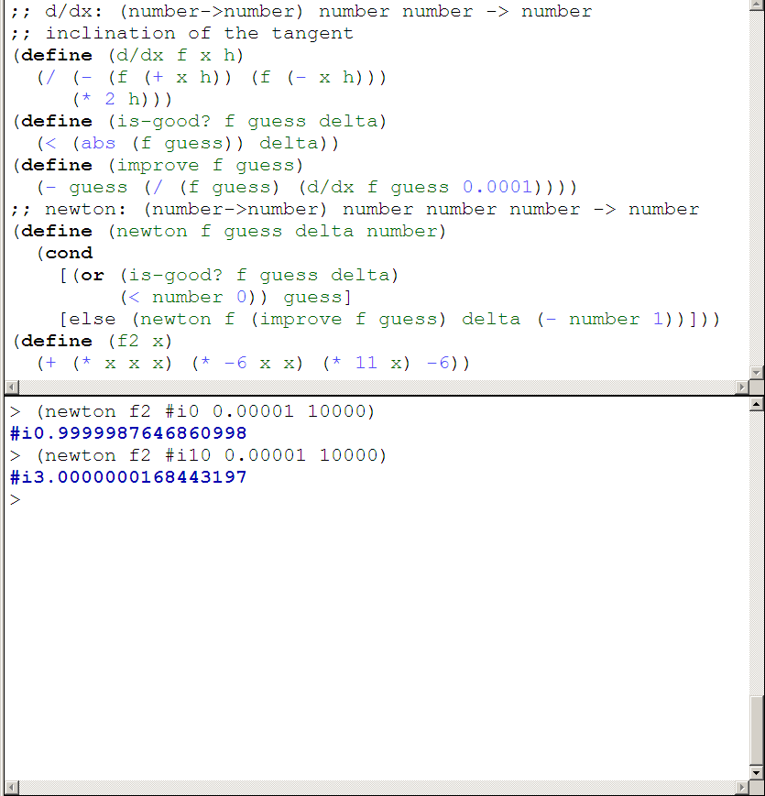
(newton f2 #i0 0.00001 10000)の結果
#i0.9999987646860998
(newton f2 #i10 0.00001 10000)の結果
#i3.0000000168443197
（違う値が得られた）

Slide 32
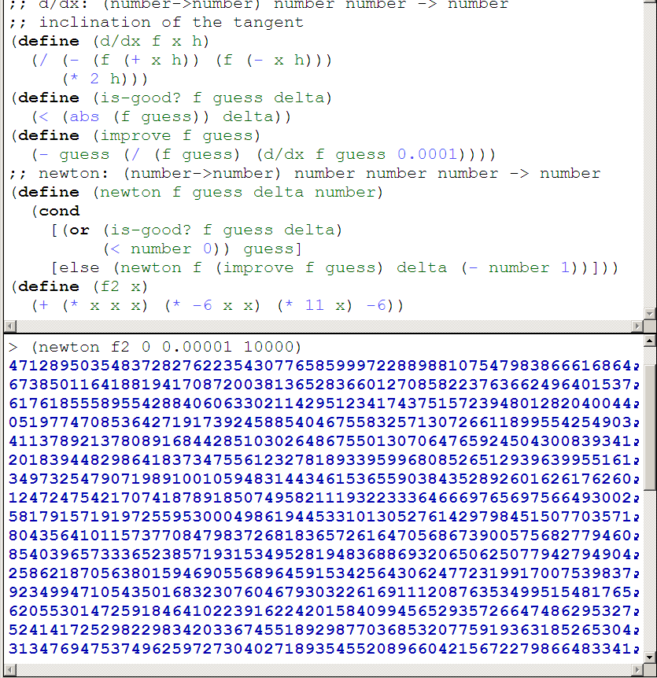
(newton f2 0 0.00001 10000)の結果
⇒ 結果は「有理数」で得られる
（画面には表示しきれない）

Slide 33
「ニュートン法のプログラム」 の理解のポイント
繰り返しの終了条件は２つ
収束の条件を満足した
繰り返しの上限回数を超えた
入力は４つ
求めるべき関数: f
初期近似値: guess
収束条件を決める値: delta
繰り返し回数の上限: number

Slide 34
ニュートン法の繰り返し処理
x₀ から始める
x₁ を求める
x₂ を求める
…
「収束の条件を満足する」か「繰り返しの上限回数を超える」まで続ける

Slide 35
ニュートン法の繰り返し処理
「収束した」あるいは「繰り返しの上限回数を超えた」 ならば： → 終了条件
現在の x_{n} の値 → 自明な解
そうで無ければ：
「接線と x 軸の交点の計算」を行う
求まった交点の x 座標の値は x_{n+1}
結局，「収束する」か「繰り返しの上限回数を超える」まで，接線と x 軸の交点の計算を繰り返す

Slide 36
ニュートン法の繰り返し処理
No
(or (is-good? f guess delta)
(< number 0))
Yes
(newton
f
(improve guess)
delta
(- number 1))
現在の guess
の値が解

Slide 37
(newton f2 #i0 0.00001 10000) から結果が得られる過程
最初の式
(newton f2 #i0 0.00001 10000)
= ...
= (newton (improve f2 #i0) 0.00001 9999)
= ...
= (newton #i0.5454545449588037 0.00001 9999)
= ...
= (newton (improve f2 #i0.5454545449588037) 0.00001 9998)
= ...
= (newton #i0.8489532098093157 0.00001 9998)
= ...
= (newton (improve f2 #i0.8489532098093157 ) 0.00001 9997)
= ...
= #i0.9999987646860998
コンピュータ内部での計算
実行結果

Slide 38
(newton f2 #i0 0.00001 10000) から結果が得られる過程
(newton f2 #i0 0.00001 10000)
= ...
= (newton (improve f2 #i0) 0.00001 9999)
= ...
= (newton #i0.5454545449588037 0.00001 9999)
= ...
= (newton (improve f2 #i0.5454545449588037) 0.00001 9998)
= ...
= (newton #i0.8489532098093157 0.00001 9998)
= ...
= (newton (improve f2 #i0.8489532098093157 ) 0.00001 9997)
= ...
= #i0.9999987646860998
これは，
(define (newton f guess delta number)
(cond
[(or (is-good? f guess delta)
(< number 0)) guess]
[else (newton f (improve f guess) delta (- number 1))]))
の f を f2 で，guess を #i0 で，delta を 0.00001で, number を 10000 で置き換えたもの

Slide 39
ニュートン法での判定基準
ニュートン法では，現在の x_{n} の誤差（どれだけ真の値に近いか）は，正確には分からない

Slide 40
ニュートン法での収束条件
is-good? が収束条件を判定
(define (is-good? f guess delta)
(< (abs (f guess)) delta))
abs は「絶対値」
を求める
が成立するとき，出力は true.
（さもなければ false）

Slide 41
ニュートン法での繰り返し処理
number: カウンタ（繰り返しの残り回数）
guess: x_{n} の値（計算の途中結果）
number ← number － 1
guess ← (improve guess)
を繰り返す

Slide 42
ニュートン法での繰り返し処理
(define (newton f guess delta number)
(cond
[(or (is-good? f guess delta)
(< number 0)) guess]
[else (newton f (improve f guess) delta (- number 1))]))
guess ← (improve f guess)
number ← number － 1

Slide 43
f(x) = x² - 5 での x₁, x₂ ... の収束の様子
(newton f #i1 0.00001 10000)
= …
= (newton f #i3.0 0.00001 10000)
= …
= (newton f #i2.3333333333333335 0.00001 9999)
= …
= (newton f #i2.238095238095238 0.00001 9998)
= …
= (newton f #i2.2360688956433634 0.00001 9997)
= …
= (newton f #i2.236067977499978 0.00001 9996)
= …
方程式 f(x) = x2 - 5
f(x)の導関数 f '(x) = 2x
guess
delta
number

Slide 44
ニュートン法の注意点
初期近似値の決め方
初期近似値の設定の際、あまりに解と掛け離れた値を与えると、収束するのに時間がかかったり、収束しなかったりする
delta の決め方
どの程度の精度で計算するかを決定していないと，εが決まらない

Slide 45
ニュートン法の能力と限界
_{f(x)}
ニュートン法は, 出発点とする十分近い解を見付けることができれば, 収束が早い.
１
３
２
₀
_{x}
初期近似値の選び方次第では，収束がしないことがありえる
関数ｆ(x)が単調でなくて変曲点を持つ
（つまりｆ’(x)の符号が変わる）とき
例） 上の図では：
２： f'(x) = 0
３： y 軸との交点が求まらない
（負の無限大に発散）
→ 収束しない
対策
繰り返しの上限回数 number を設定

Slide 46
14-3 課題

Slide 47
課題１
立方根を求めるプログラムを，Newton 法のプログラムを利用して作成せよ
f(x) = x³ - a = 0 を解く
a が負のときにも正しく負の立方根を求めることができることを確認せよ
delta の値を変えて実行を繰り返し，得られた解の値の変化も報告しなさい

Slide 48
課題２．ニュートン法での収束
f(x) = x² - 5 のグラフを書け（手書き）
1. で作成したグラフに，ニュートン法での，x₀, x₁, x_{2,} x₃ の値を書き加えなさい
但し，
関数
方程式 f(x) = x² - 5
入力
初期値 x₀ = 1
収束条件を決める値 delta = 0.00001
繰り返し回数の上限 number = 10000
x₁, x₂, x₃ の値は，実際にニュートン法のプログラムを実行して得ること

Slide 49
課題３
(x-1)⁴(x-2) = 0 を newton 法で解け
初期近似値を変えて実行を繰り返し，得られた解の値の変化も報告しなさい

Slide 50
演習４
Newton 法により f(x) = tan⁻¹ x + 0.3x を解け
初期近似値の選び方によっては，正しく解を求めることができない．その理由についても考え，グラフを書いて説明しなさい．

Slide 51
さらに勉強したい人への 補足説明事項
区間二分法

Slide 52
区間二分法
非線形方程式の求解の一手法

Slide 53
区間二分法 (half-interval method) の考え方
連続関数 f の性質 「f(a)<0<f(b)ならば，[a, b]の間に f(x) = 0 の解がある
f(x)
f(b)
a
0
b
x
f(a)
解

Slide 54
区間二分法 (half-interval method) の処理手順
「区間」を半分ずつ縮小するような処理手順
２点 a, b を定める
２点a,bの中点(a+b)/2について： f((a+b)/2)>0ならば → 解は，[a, (a+b)/2]にあるf((a+b)/2)<0ならば → 解は，[(a+b)/2, b]にある
2. を繰り返す．「区間」の幅が小さくなる →解の近似値を得られる
f(b)
a
f(a)
b

Slide 55
例題２．区間二分法による非線形方程式の解
f(x)=x² –2 を区間二分法で解くプログラム half-interval を書く
f(x) = x² - 2
解は √２と－√２

Slide 56
「例題２．区間二分法法による非線形方程式の解」の手順(1/2)
次を「定義用ウインドウ」で，実行しなさい
入力した後に，Execute ボタンを押す
(define (f x)
(- (* x x) 2))
(define (good-enough? a b)
(< (- b a) 0.000001))
(define (middle a b)
(/ (+ a b) 2))
(define (half-interval a b)
(cond
[(good-enough? a b) a]
[else
(cond
[(< (f (middle a b)) 0) (half-interval (middle a b) b)]
[(= (f (middle a b)) 0) (middle a b)]
[(> (f (middle a b)) 0) (half-interval a (middle a b))])]))

Slide 57
「例題２．区間二分法による非線形方程式の解」の手順(2/2)
その後，次を「実行用ウインドウ」で実行しなさい
正しい解が得られている場合と，得られていない場合があることを確認しなさい
(half-interval 0 2)
(half-interval -2 0)
(half-interval 2 4)

Slide 58
「区間二分法による非線形方程式の解」の実行結果
> (half-interval 0 2)
1.4142131805419921875
→ 正しい
> (half-interval -2 0)
-0.00000095367431640625
→ 正しくない
> (half-interval 2 4)
2
→ 正しくない

Slide 59
入力と出力
a の値: 0
b の値: 2
1.4142131805419921875
half-interval
入力
出力
入力は２つの数値
出力は数値

Slide 60
区間二分法のプログラム
関数
方程式 f(x)
入力
初期値 a, b
出力
解

Slide 61
区間二分法の処理手順
1. 初期値 a, b の決定
2. 区間を半分に縮小
ｆ((a+b)/2) の値が
正： b ← ((a+b)/2
０： (a+b)/2 が解である
負： a ← ((a+b)/2
3. 2. を繰り返す

Slide 62
区間二分法の処理手順
f(x) = x²-2, a = 0, b = 2 の場合
a = 0, b = 2
f((a+b)/2) = f(1) = -1
⇒ a を「1」に
a = 1, b = 2
f((a+b)/2) = f(1.5) = 0.25
⇒ b を「1.5」に
a = 1, b = 1.5
f((a+b)/2) = f(1.25) = -0.4375
⇒ a を「1.25」に

Slide 63
区間二分法の繰り返し処理
half-interval の内部に half-interval が登場
(define (half-interval a b)
(cond
[(good-enough? a b) a]
[else
(cond
[(< (f (middle a b)) 0) (half-interval (middle a b) b)]
[(= (f (middle a b)) 0) (middle a b)]
[(> (f (middle a b)) 0) (half-interval a (middle a b))])]))
half-interval の実行が繰り返される

Slide 64
区間二分法での収束条件
good-enough? が収束条件を判定
(define (good-enough? a b)
(< (- b a) 0.000001))
b - a < 0.000001 が成立するとき，出力は true.
（さもなければ false）
* 「0.000001」 は適当に決めた値

Slide 65
「区間二分法のプログラム」 の理解のポイント
繰り返しの終了条件は２つ
b – a の値が，「しきい値」を下回った（収束した）
「ｆ((a+b)/2) = 0」となった
入力は２つ
初期値 a, b
繰り返し処理： 反復的プロセス

Slide 66
区間二分法での注意点
f(a) ≧0, f(b)≦0 でないと，解が得られない
f(x)
f(b)
a
0
b
x
f(a)
解

Slide 67
例題３．区間二分法での繰り返し処理
例題２の「区間二分法」のプログラムについて， (half-interval 0 2) から(half-interval (middle 1 3/2) 3/2) までの過程を確認する
(half-interval 0 2)
= …
= (half-interval (middle 0 2) 2)
= …
= (half-interval 1 2)
= …
= (half-interval 1 (middle 1 2))
= …
= (half-interval 1 3/2)
= …
= (half-interval (middle 1 3/2) 3/2)

Slide 68
「例題３．区間二分法での繰り返し処理」の手順
次を「定義用ウインドウ」で，実行しなさい
Intermediate Student で実行すること
入力した後に，Execute ボタンを押す
(define (f x)
(- (* x x) 2))
(define (good-enough? a b)
(< (- b a) 0.000001))
(define (middle a b)
(/ (+ a b) 2))
(define (half-interval a b)
(cond
[(good-enough? a b) a]
[else
(cond
[(< (f (middle a b)) 0) (half-interval (middle a b) b)]
[(= (f (middle a b)) 0) (middle a b)]
[(> (f (middle a b)) 0) (half-interval a (middle a b))])]))
(half-interval 0 2)
例題２に
１行書き加える
2. DrScheme を使って，ステップ実行の様子を
確認しなさい （Step ボタン，Next ボタンを使用）
理解しながら進むこと

